Slide 1

Re-code
中国乘用车出口统计分析
2018 VS 2025 年出口趋势与市场洞察
中国乘用车出口统计分析（2018 VS 2025）

Slide 2
乘用车总体出口情况对比
+1,273.9%
+745.2%
2025 年中国乘用车出口相较 2018 年实现跨越式爆发，出口量达 约713 万辆、增幅超 7 倍，出口额飙升至 约1079 亿美元、增幅超 12 倍，两个维度的增长凸显中国乘用车产业国际竞争力的大幅跃升，也印证了中国汽车出口规模与价值的双重突破。
1079.3亿美元
713.3万辆
84.4万辆
78.6亿美元
2018
2025
2018
2025
乘用车出口量对比（2018 VS 2025）
乘用车出口额对比（2018 VS 2025）

Slide 3

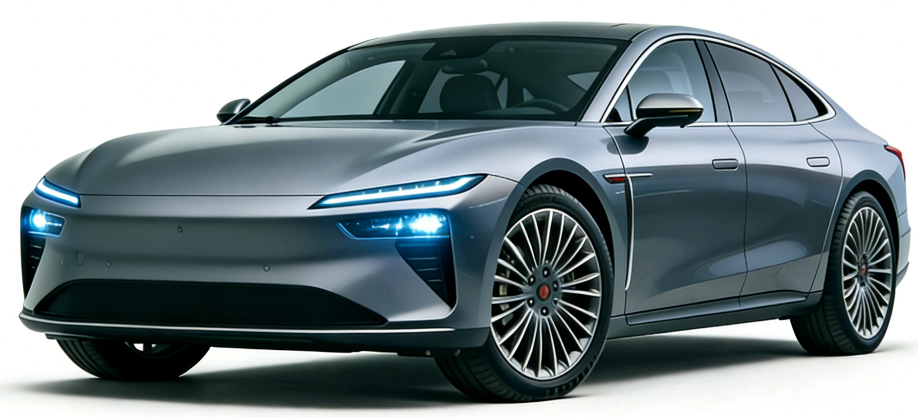
2018年出口单价均值
9308美元
（64159元）
2025年出口单价均值
15132美元
（104303元）
2018 至 2025 年，中国乘用车出口单价均值从约 9308 美元大幅提升至约 15132 美元，涨幅超 62.5%，不仅出口规模实现爆发式增长，产品附加值也同步显著提升，实现了 “量价齐升” 的高质量发展。

Slide 4
不同动力方式出口情况—— 出口量
燃油
油电混合（非插电）
油电混合（插电）
纯电动
329.7万辆
221.6万辆
110.7万辆
69.8万辆
51.2万辆
0.5%
73辆
4458辆
14.2万辆
燃油
油电混合（非插电）
油电混合（插电）
纯电动
2018
2025
注：“2018年出口量”（深色柱）和 “2025年出口量”（浅色柱）
各种动力模式乘用车出口量占比变化（2018 VS 2025）
不同动力模式乘用车出口量结构变化（2018 VS 2025）
2018-2025 年，中国乘用车出口动力结构发生根本性转变：燃油车虽仍为出口主体，出口量随增至约330万辆，但占比大幅下滑，由82.7%降至46.2%；而以纯电动、插电混动为代表的新能源汽车出口量实现爆发式增长，占比从不足两成跃升至超四成，成为拉动出口增长的核心引擎，标志着中国乘用车出口完成了从传统燃油车向新能源车型的结构性转型，产业竞争力向电动化赛道全面升级。

Slide 5
不同动力方式出口情况—— 出口额
2018-2025 年，中国乘用车出口额的动力结构迎来颠覆性重构：燃油车出口额虽有增长，但以纯电动、插电混动为代表的新能源车型出口额实现爆发式跃升，从 2018 年合计仅约 3 亿美元，到 2025 年合计超 580 亿美元，成为拉动汽车出口额高速增长的绝对主力，充分彰显了中国新能源汽车在全球市场的价值竞争力。
410.7亿美元
364.0亿美元
223.8亿美元
75.2亿美元
80.9亿美元
0.1亿美元
2.0亿美元
1.3亿美元
燃油
油电混合（非插电）
油电混合（插电）
纯电动
注：“2018年出口额”（深色柱）和 “2025年出口额”（浅色柱）
不同动力模式乘用车出口额结构变化（2018 VS 2025）

Slide 6
出口贸易国分布——按数量分布
2018年出口量TOP20
2025年出口量TOP20
伊朗
18.4万辆
俄罗斯
55.6万辆
墨西哥
10.8万辆
阿联酋
54.2万辆
孟加拉国
10.1万辆
墨西哥
52.8万辆
美国
6.7万辆
英国
32.1万辆
智利
5.6万辆
巴西
30.8万辆
埃及
3.8万辆
比利时
29.0万辆
印度
2.9万辆
沙特阿拉伯
25.2万辆
厄瓜多尔
2.6万辆
澳大利亚
24.6万辆
巴西
2.1万辆
菲律宾
21.6万辆
秘鲁
2.0万辆
哈萨克斯坦
18.7万辆
沙特阿拉伯
1.7万辆
马来西亚
16.6万辆
俄罗斯
1.5万辆
泰国
16.3万辆
七年间，中国乘用车出口市场结构发生根本变化，TOP20市场变化明显。俄罗斯、阿联酋、墨西哥分别以约56万辆、54万辆、53万辆，共计约163万辆成第一梯队。
哥伦比亚
1.4万辆
意大利
15.6万辆
英国
1.4万辆
西班牙
15.3万辆
菲律宾
1.0万辆
阿尔及利亚
14.6万辆
阿根廷
0.8万辆
印度尼西亚
13.7万辆
澳大利亚
0.8万辆
吉尔吉斯斯坦
12.8万辆
南非
0.8万辆
土耳其
12.7万辆
白俄罗斯
0.7万辆
以色列
12.3万辆
玻利维亚
0.6万辆
白俄罗斯
11.8万辆
中国乘用车出口贸易国 TOP20（2018 VS 2025）

Slide 7
不同区域——出口量
158.3万辆
2018
2025
130.8万辆
92.6万辆
82.0万辆
79.6万辆
42.3万辆
31.9万辆
26.1万辆
26.6万辆
27.0万辆
18.5万辆
18.4万辆
21.8万辆
2.9万辆
13.5万辆
7.1万辆
7.8万辆
2.4万辆
0.2万辆
0.3万辆
2.7万辆
1.2万辆
0.2万辆
0.5万辆
2.4万辆
1.0万辆
西欧与中欧
北欧
南欧
俄罗斯与东欧
中东与北非
撒哈拉与南非洲
中亚
东亚
东南亚
南亚
大洋洲
北美
拉美
注：2018年海关HS编码中8703下纯电动的载人机动车仅有87038000（仅装有驱动电动机的主要用于载人的机动车），而2025年这一编码可拆分成87038010（仅装有驱动电动机的主要用于载人的其他机动车，具有车辆识别代号）和87038090（仅装有驱动电动机的主要用于载人的其他机动车，不具有车辆识别代号），前者为乘用车辆，后者是非乘用车辆（低速电动代步车辆），出口到南亚的多为此类，且2018年数据无法拆分，故本图中南亚数据暂不具备参考性。
不同区域乘用车出口量变化对比（ 2018 VS 2025 ）
这七年间，中国乘用车出口实现全球各区域的全域性增长。中东与北非、拉美等传统市场出口规模持续领跑的同时，西欧与中欧、俄罗斯与东欧等区域出口量实现数十倍级跃升，彻底改变了早期以周边及新兴市场为主的格局，形成覆盖全球主流区域的多元化布局，欧洲市场已成长为拉动出口增长的核心增量引擎。

Slide 8
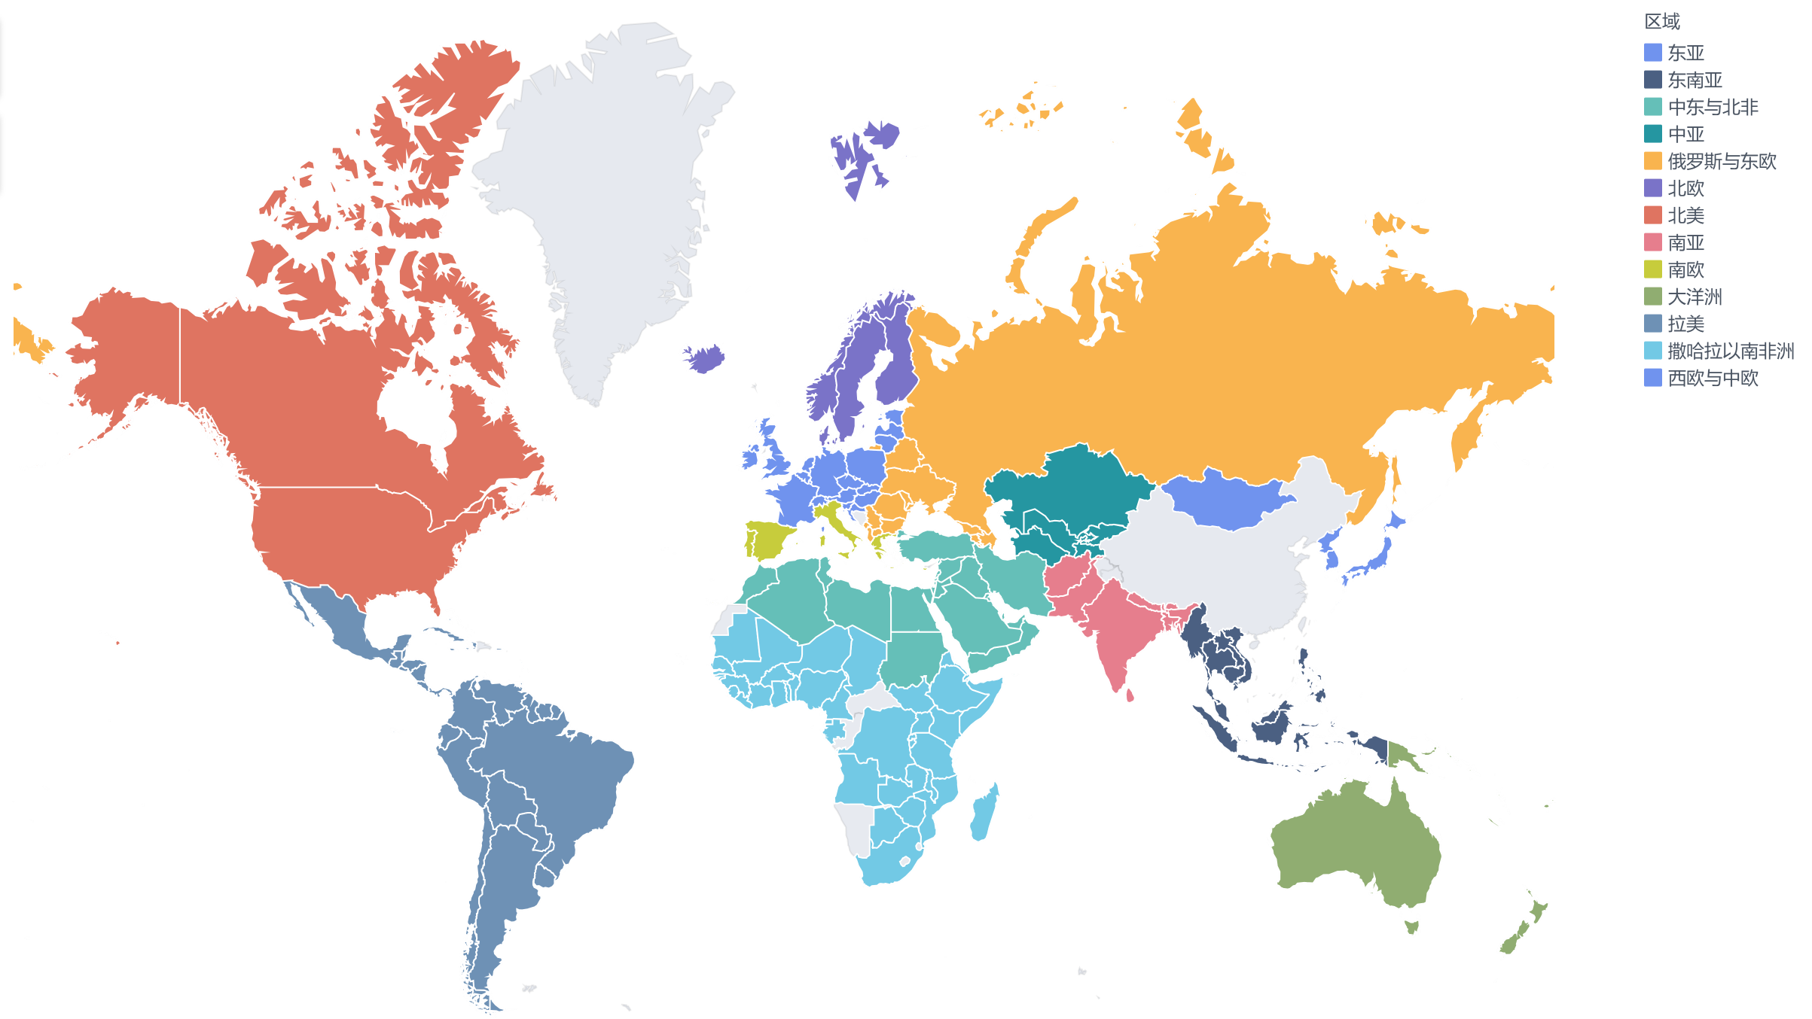
北欧TOP3
挪威 | 1.5万辆
瑞典 | 0.8万辆
丹麦 | 0.6万辆
中亚TOP2
哈萨克斯坦 | 18.7万辆
吉尔吉斯斯坦 | 12.8万辆
北美TOP2
美国 | 6.4万辆
加拿大 | 1.4万辆
TOP3
俄罗斯 | 55.6万辆
白俄罗斯 | 11.8万辆
阿塞拜疆 | 6.5万辆
TOP5
英国 | 32.1万辆
比利时 | 29.0万辆
德国 | 9.9万辆
波兰 | 8.2万辆
斯洛文尼亚 | 4.6万辆
与
TOP5
阿联酋 | 54.2万辆
沙特阿拉伯 | 25.2万辆
阿尔及利亚 | 14.6万辆
土耳其 | 12.7万辆
以色列 | 12.3万辆
TOP3
意大利 | 15.6万辆
西班牙 | 15.3万辆
希腊 | 0.9万辆
TOP2
韩国 | 9.3万辆
日本 | 3.5万辆
TOP3
菲律宾 | 21.6万辆
马来西亚 | 16.6万辆
泰国 | 16.3万辆
TOP5
墨西哥 | 52.8万辆
巴西 | 30.8万辆
智利 | 9.6万辆
秘鲁 | 7.5万辆
阿根廷 | 5.7万辆
TOP5
南非 | 9.9万辆
尼日利亚 | 1.5万辆
吉布提 | 1.4万辆
科特迪瓦 | 1.0万辆
加纳 | 0.9万辆
TOP3
印度 | 10.3万辆
巴基斯坦 | 4.5万辆
孟加拉国 | 4.0万辆
TOP2
澳大利亚 | 24.6万辆
新西兰 | 1.7万辆
2025年各区域主要贸易伙伴出口量情况

Slide 9
不同区域——出口额
2018
2025
单位：美元
226.4亿
196.6亿
158.4亿
118.7亿
96.8亿
75.0亿
51.5亿
47.4亿
48.9亿
22.2亿
22.2亿
22.1亿
12.4亿
18.3亿
16.9亿
4.1亿
0.2亿
7.9亿
0.3亿
2.6亿
1.4亿
0.1亿
1.3亿
2.9亿
1.6亿
1.5亿
西欧与中欧
北欧
南欧
俄罗斯与东欧
中东与北非
撒哈拉与南非洲
中亚
东亚
东南亚
南亚
大洋洲
北美
拉美
注：南亚市场暂不具备参考性（原因同前述）
不同区域乘用车出口额变化对比（ 2018 VS 2025 ）
各区域出口额同步实现跨越式增长，价值端竞争力全面凸显。西欧与中欧出口额从约 4 亿美元飙升至约 197 亿美元（增幅近 50 倍），中东与北非、拉美分别从约 22 亿、约22 亿美元增长至约 226 亿、约158 亿美元，成为出口额核心支柱；欧洲等高附加值市场的额增长显著跑赢量增长。

Slide 10
不同区域——单价
单价涨幅
24.5% | 85.3% | 62.0% | 50.9% | 67.7% | 2.3% | 124.2% | -0.9% | 1.7% | 393.0% | 19.3% | -16.2% | 48.2%
2.7万
2.6万
2.6万
2.6万
2.2万
同时，中国乘用车出口单价实现全球普涨，除北美降16.2%、东亚微降0.9%外，其余区域单价全面上行，其中中亚、北欧、南欧等涨幅超60%。
2.1万
1.8万
1.8万
1.7万
1.6万
1.5万
1.4万
1.4万
1.5万
1.2万
1.2万
1.2万
1.2万
1.2万
1.0万
1.0万
0.9万
0.8万
0.8万
0.6万
0.1万
西欧与中欧
北欧
南欧
俄罗斯与东欧
中东与北非
撒哈拉与南非洲
中亚
东亚
东南亚
南亚
大洋洲
北美
拉美
2018
2025
单位：美元
注：南亚市场暂不具备参考性（原因同前述）
出口不同区域乘用车单价变化对比（ 2018 VS 2025 ）

Slide 11
乘用车出口各大区域的新能源渗透率
传统动力
新能源
99.7%
96.0%
75.3%
82.4%
75.2%
83.0%
73.0%
49.0%
48.5%
48.9%
40.7%
25.3%
30.3%
25.9%
32.1%
19.8%
10.6%
12.5%
11.7%
3.9%
0.6%
1.2%
1.3%
0.3%
18
25
18
25
18
25
18
25
18
25
18
25
18
25
18
25
18
25
18
25
18
25
18
25
18
25
西欧与中欧 | 北欧 | 南欧 | 俄罗斯与东欧 | 中东与北非 | 撒哈拉与南非洲 | 中亚 | 东亚 | 东南亚 | 南亚 | 大洋洲 | 北美 | 拉美
注①：新能源包括纯电动和插电式混动。
注②：南亚市场暂不具备参考性（原因同前述）
出口各大区域的新能源渗透率（ 2018 VS 2025 ）
2018-2025 年，中国乘用车出口新能源渗透率爆发式跃升，各区域新能源占比均大幅提升：北欧达 99.7% 近乎全覆盖，西欧与中欧（75.3%）、东亚（75.2%）等超 70%；拉美、中东与北非等传统燃油车市场也从近乎 0% 提升至 40.7%、30.3%，整体完成向新能源引领的关键转型。

